Slide 2
1．如果a<2，那么不等式ax>2x＋5的解集是
2．如果关于x的不等式(a＋1)x>a＋1的解集为x<1，那么a的取值范围是( )
D
A．a>0 B．a<0 C．a>－1 D．a<－1

Slide 3

第九章 不等式与不等式组
9.2 一元一次不等式
第1课时 一元一次不等式的解法
导入新课
讲授新课
当堂练习
课堂小结

Slide 4
学习目标
1.理解和掌握一元一次不等式的概念；
2.会用不等式的性质熟练地解一元一次不等式.(重点、
难点）

Slide 5
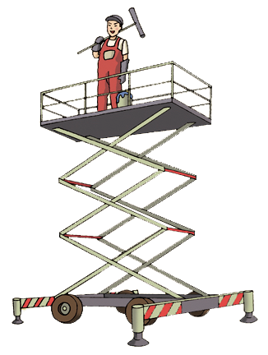
导入新课
观察与思考
已知一台升降机的最大载重量是1200kg，在
一名重75kg的工人乘坐的情况下，它最多能装载
多少件25kg重的货物？

Slide 6
讲授新课
一
一元一次不等式的概念
前面问题中涉及的数量关系是：
工人重 + 货物重 ≤ 最大载重量.
设能载x件25kg重的货物，因为升降机最大载重量是1200kg，所以有
75＋25x≤1200.

Slide 7
一、一元一次不等式的概念
像75 + 25x ≤1200 这样，
只含有一个未知数，且未知数的次数是1的不等式，称为一元一次不等式.
它与一元一次方程的定义有什么共同点吗？

Slide 8
练一练
下列不等式中，哪些是一元一次不等式?
(1) 3x+2>x–1 (2)5x+3<0
(3) (4)x(x–1)<2x
✓
✓
✕
✕
化简后是
x²-x<2x
左边不是整式

Slide 9
典例精析
例1 已知 是关于x的一元一次不等式，
则a的值是________．
1
解析：由 是关于x的一元一次不等式得2a－1＝1，计算即可求出a的值等于1.

Slide 10
二
解一元一次不等式
解不等式：
解方程：
4x-1<5x+15
4x-1=5x+15
解：移项，得
解：移项，得
4x-5x<15+1
4x-5x=15+1
合并同类项，得
合并同类项，得
-x<16
-x=16
系数化为1，得
系数化为1，得
x>-16
x=-16

Slide 11



议一议
解一元一次不等式与解一元一次方程的依据和步骤有什么异同点？
它们的步骤基本相同，都是去分母、去括号、移项、合并同类项、未知数的系数化为1.
这些步骤中，要特别注意的是：不等式两边都乘（或除以）同一个负数，必须改变不等号的方向.这是与解一元一次方程不同的地方.
它们的依据不相同.解一元一次方程的依据是等式的性质，解一元一次不等式的依据是不等式的性质.

Slide 12
典例精析
例2 解下列一元一次不等式 ：
（1） 2-5x < 8-6x ；
（2） .
将同类项放在一起
解：
（1） 原不等式为2-5x < 8-6x
移项，得 -5x+6x < 8-2，
计算结果
即 x < 6.

Slide 13
首先将分母去掉
解：
（2） 原不等式为
去括号
去分母，得 2(x-5)+1×6≤9x
去括号，得 2x-10+6≤9x
将同类项放在一起
移项，得 2x-9x≤10-6
计算结果
合并同类项，得 -7x ≤4
两边都除以-7，得
根据不等式性质3
x≥ .

Slide 14
例3 解不等式12-6x≥2(1-2x)，并把它的解集在数轴
上表示出来.
解：
首先将括号去掉
去括号，得 12-6x ≥2-4x
将同类项放在一起
移项，得 -6x+4x ≥ 2-12
合并同类项，得 -2x ≥-10
根据不等式基本性质3
两边都除以-2，得 x ≤ 5
原不等式的解集在数轴上表示如图所示.
-1
0
1
2
3
4
5
6
注：解集x≤5中包含5，所以在数轴上将表示5的点画成实心圆点.

Slide 15

1．解不等式，并把解集在数轴上表示出来：
(1)(广州中考)5x－2≤3x；
解：移项，得5x－3x≤2.
合并同类项，得2x≤2.
系数化为1，得x≤1.
其解集在数轴上表示为：
(2)(桂林中考)4x－3＞x＋6；
解：移项，得4x－x＞6＋3.
合并同类项，得3x＞9.
系数化为1，得x＞3.
其解集在数轴上表示为：

Slide 16


(3)(连云港中考)2(x－1)＋5＜3x；
解：去括号，得2x－2＋5＜3x.
移项，得2x－3x＜2－5.
合并同类项，得－x＜－3.
化系数为1，得x＞3.
其解集在数轴上表示为：
解：去分母，得3(2－x)≥4(1－x)．
去括号，得6－3x≥4—4x.
移项，合并同类项，得x≥－2.
其解集在数轴上表示为：

Slide 17

解：去分母，得2x＞6－(x－3)．
去括号，得2x＞6－x＋3.
移项，得2x＋x＞6＋3.
合并同类项，得3x＞9.
系数化为1，得x＞3.
其解集在数轴上表示为：

Slide 18

解：去分母，得2(2x－1)－(9x＋2)≤6.
去括号，得4x－2－9x－2≤6.
移项，得4x－9x≤6＋2＋2.
合并同类项，得－5x≤10.
系数化为1，得x≥－2.
把不等式的解集在数轴上表示为：

Slide 19
例4：已知方程ax+12=0的解是x=3，求关于x不等式
（a+2）x＞－6的解集，并在数轴上表示出来，其
中正整数解有哪些？
解：由方程的解的定义，把x=3代入ax+12=0中，
得 a=－4.
把a=－4代入（a+2）x＞－6中，
得－2x＞－6，
解得x＜3.
在数轴上表示如图：
其中正整数解有1和2.
-1
0
1
2
3
4
5
6

Slide 20
方法总结
求不等式的特殊解，先要准确求出不等式的解集，然后确定特殊解．在确定特殊解时，一定要注意是否包括端点的值，一般可以结合数轴，形象直观，一目了然．

Slide 21
变式： 已知不等式 x＋8＞4x＋m (m是常数)的解集是
x＜3，求 m.
解：因为 x＋8＞4x＋m，
所以 x－4x＞m－8， 即－3x＞m－8，
因为其解集为x＜3，
所以 .
解得 m=－1.
方法总结：已知解集求字母系数的值，通常是先解含有字母的不等式，再利用解集的唯一性列方程求字母的值．解题过程体现了方程思想．

Slide 22

解：去分母，得x＋1≥6(x－1)－8.
去括号，得x＋1≥6x－6－8.
移项，得x－6x≥－6－1－8.
合并同类项，得－5x≥－15.
系数化为1，得x≤3.
不等式的解集在数轴上表示为：

Slide 23


Slide 24
4. a≥1的最小正整数解是m,b≤8的最大正整数解是n,求关于x的不等式(m+n)x＞18的解集．
解：因为a≥1的最小正整数解是m,所以m=1.
因为b≤8的最大正整数解是n,所以n=8.
所以，m+n=9
把m+n=9代入不等式(m+n)x＞18中，
得 9x＞18，
解得x＞2.

Slide 25
5. 当x取什么值时，代数式 x +2的值大于或等于0？并求出所有满足条件的正整数.
解
根据题意，得 x +2≥ 0,
解得 x ≤ 6.
所以，当x≤6时，代数式 x+2的值大于或等于0.
x≤6在数轴上表示如图所示.
-1
0
1
2
3
4
5
6
由图可知，满足条件的正整数有 1,2,3,4,5,6.

Slide 26
03 综合题

Slide 27
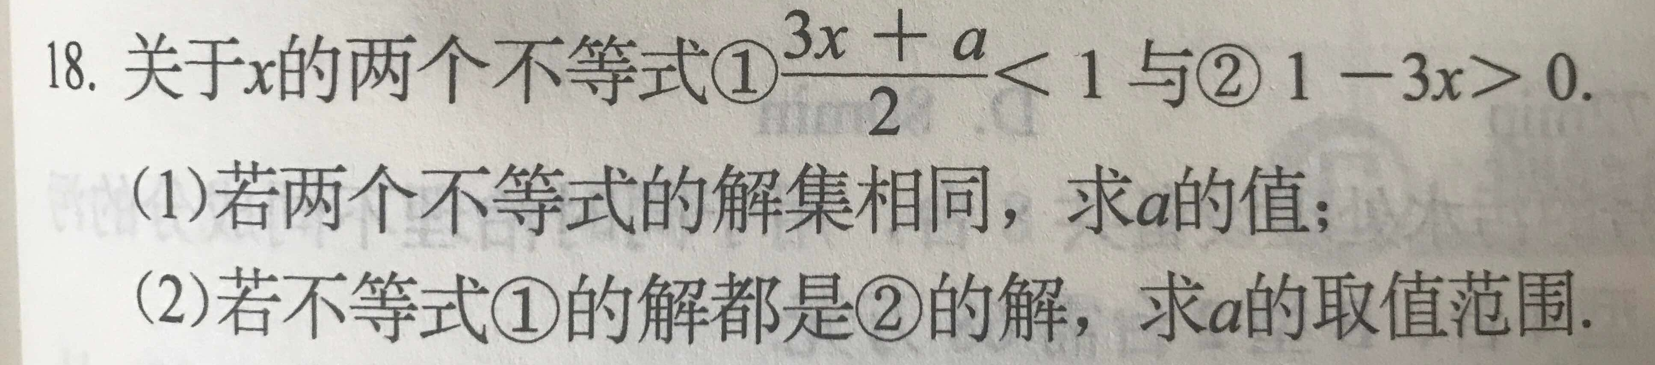

Slide 28
课堂小结
一元一次不等式的解集
→
特殊解
一元一次不等式的解法
解一元一次不等式
→
步骤

Slide 29
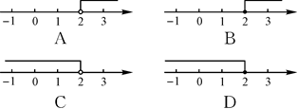
02 中档题
10．(广东中考)不等式5x－1＞2x＋5的解集在数轴上表示正确的是
( )
A
11．(汕尾中考)使不等式x－1≥2与3x－7＜8同时成立的x的整数值是
( )
A．3，4 B．4，5 C．3，4，5 D．不存在
A
12．(南通中考)关于x的不等式x－b＞0恰有两个负整数解，则b的取值范围是( )
D
A．－3＜b＜－2 B．－3＜b≤－2
C．－3≤b≤－2 D．－3≤b＜－2

Slide 30

B
A．4 B．6.5 C．7 D．不存在
D
A．1个 B．2个 C．3个 D．4个
15．(荆州中考)在实数范围内规定新运算“△”，其规则是：a△b＝2a－b.已知不等式x△k≥1的解集在数轴上如图表示，则k的值是______．
-3

